Slide 1
Obnova katastrálního operátu
KN
jaro 2021
I.Průchová

Slide 2
Prameny právní úpravy
Zák.č. 256/2013 Sb., katastrální zákon (KZ)
  § 40 - 46 KZ
Vyhl.č. 357/2013 Sb., katastrální vyhláška (KV)
  § 46 – 58 KV
Zák.č. 139/2002 Sb., o pozemkových úpravách (ve vztahu k obnově KO na podkladě pozemkových úprav – viz samostatná přednáška)
Interní předpisy ČÚZK

Slide 3
Způsoby provedení obnovy KO:
Způsoby provedení obnovy KO:
  A. novým mapováním
  B. přepracováním souboru geodetických informací
  C. na podkladě výsledků pozemkových úprav
KO se obnovuje zpravidla v rozsahu katastrálního území

Slide 4
A. Obnova KO novým mapováním

Slide 5
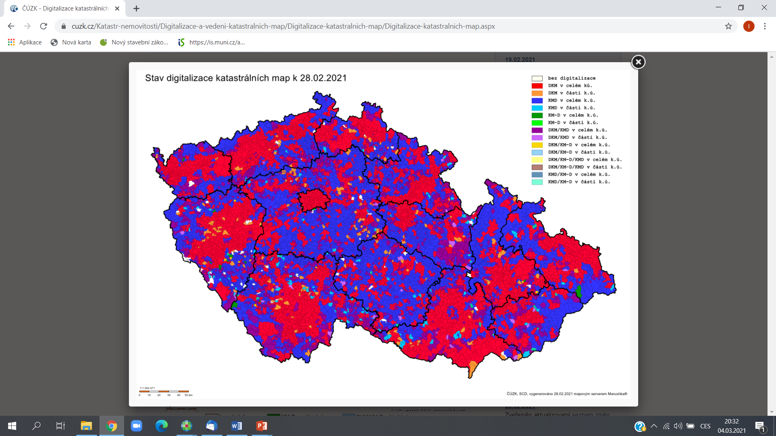
Stav digitalizace katastrálních map dotupné zde

Slide 6

Stav digitalizace katastrálních map - legenda

Slide 7
Statistické údaje:
Počet katastrálních území s mapou v digitální podobě k 31. 12. 2019: 12 995
Celkový počet katastrálních území k 31. 12. 2019 je 13 076
Zdroj: zde

Slide 8
Obnova katastrálního operátu („OKO“) novým mapováním
Důvody:
  stav katastrálního operátu (KO) nevyhovuje požadavkům současného vedení katastru
    Důvody „PROČ“ nevyhovuje
      DŮSLEDKY PŘEPRACCOVÁNÍM
      výhled od roku 2019 a násl. (po ukončení OKO přepracováním)
      diskuse
  v důsledku ztráty, zničení nebo poškození KO takovým způsobem, že není možné nebo účelné ho rekonstruovat z podkladů platného stavu
    § 41 KZ

Slide 9
Zahájení obnovy katastrálního operátu
  zahajuje katastrální úřad bez návrhu
  Zveřejnění oznámení o OKO novým mapováním
    Např. zde
    Na úřední desce
      Nejméně s předstihem 6 měsíců před zahájením obnovy
      Nejméně s předstihem 2 měsíců, jedná-li se o obnovu v části k.ú.
      Oznámení obsahuje výzvu o povinnosti vlastníků a obce splnit povinnosti podle katastrální zákona
      Katastrální úřad zašle oznámení
        Obci, na jejímž území bude KO obnovován s žádostí o zveřejnění
        Sousední obci, budou-li OKO dotčeny hranice této obce
        Státnímu pozemkovému úřadu
        Osobám, které vlastní v daném území rozsáhlý nemovitý majetek (např. dráhy, letiště, pozemní komunikace, lesy)
  datum zahájení obnovy oznámí katastrální úřad obci nejméně 30 dnů předem a zveřejní ho na úřední desce

Slide 10
Zjišťování průběhu hranic
Zjišťuje se dle skutečného stavu v terénu
Předmět zjišťování hranic (§ 49/2 KV)
  hranice pozemků
  obvody budov a obvody vodních děl
  hranice katastrálních území
lze zjišťovat i další údaje, které jsou obsahem katastru
  údaje o vlastníku,
  druh pozemku,
  způsob využití pozemku,
  popisné číslo budovy, evidenční číslo budovy,
  místní a pomístní názvy

Slide 11
Zjišťování průběhu hranic
podklady
  dosavadní katastrální operát
  operáty dřívějších pozemkových evidencí
vyhotoví se
  náčrty
  soupisy nemovitostí uspořádané podle listu vlastnictví

Slide 12
Zjišťování průběhu hranic
Subjekty
  Komise
  Pozvaní vlastníci a jiní oprávnění nebo jejich zástupci:
    A)Vlastníci, jejichž nemovitosti leží v území, ve kterém bude provedena obnova KO
    B)Vlastníci nemovitostí sousedících s tímto územím
    C)popř. sousední obec, je-li předmětem zjišťování hranice obce

Slide 13
Zjišťování průběhu hranic
VLASTNICKÁ HRANICE
  vlastníci s jejím trvalým označením v terénu souhlasí, ale její průběh neodpovídá zobrazení v katastrální mapě
  Komise prověří příčinu stavu zjištění:
    Chybné zobrazení hranice
      Vyznačí se v náčrtu zjišťování hranic její opravu a v soupisu nemovitostí vlastníci potvrdí svým podpisem souhlas s průběhem a vyznačením opravy hranice
    Ostatní případy
      Vyznačí se v náčrtu hranice dosud zobrazená v katastrální mapě a tato skutečnost se poznamená v soupisu nemovitostí
  Dojde-li k rozporu v tvrzení vlastníků o průběhu vlastnické hranice, komise poučí vlastníky o možnosti určení sporné hranice soudem
    Blíže viz § 1028 NOZ

Slide 14
Zjišťování průběhu hranic
Výsledky jednání komise s vlastníky při zjišťování hranice
  zaznamenávající se v náčrtu zjišťování hranic a v soupisu nemovitostí, ve kterém vlastníci potvrdí svým podpisem
    souhlas nebo
    se uvede důvod odmítnutí vlastníka takový souhlas vyjádřit
Změny vyšetřené a nedoložené příslušnými listinami
  zapíší se do záznamu pro další řízení s uvedením lhůty a projednaného způsobu odstranění nesouladů.
  Údaje, u kterých došlo v soupise ke změně, se přeškrtnou tak, aby původní údaj zůstal čitelný.
  Změny údajů v jednotlivých částech soupisu nemovitostí musí být podepsány vlastníky dotčených pozemků a předsedou komise.
  V případě, že vlastník s výsledky zjišťování hranic nesouhlasí, vyjádří svůj důvod nesouhlasu v soupisu nemovitostí s připojením podpisu a data podpisu. Pokud vlastník odmítne soupis nemovitostí podepsat, tato skutečnost se v něm poznamená.

Slide 15
Zjišťování průběhu hranic
Výsledky zjišťování hranic
  PROTOKOL
    Obsah
      údaj o katastrálním území a období, ve kterém bylo provedeno zjišťování hranic,
      jména a příjmení předsedy a dalších členů komise,
      způsob vyhlášení zahájení obnovy katastrálního operátu novým mapováním v obci
      způsob zajištění účasti vlastníků při zjišťování hranic
      odkaz na přílohy
      datum sepsání protokolu s podpisy členů komise.

Slide 16
Přečíslování parcel při OKO novým mapováním
Katastrální úřad může provést přečíslování parcel
  Parcely se přečíslovávají v rámci k.ú.
    Podrobnosti viz § 52 KV

Slide 17
Vyhotovení obnoveného soboru geodetických informací (SGI)
§ 53 KV
Obnovený soubor geodetických informací (SGI) se vyhotoví na podkladě:
  výsledků zjišťování hranic,
  výsledků zeměměřických činností v polohovém bodovém poli a výsledků měření pro účely nového geometrického a polohového určení katastrálního území, pozemků, budov, vodních děl a dalších prvků polohopisu
  výsledků dřívějších zeměměřických činností dokumentovaných v katastru, pokud vyhovují z hlediska přesnosti a pokud je jejich využití účelné,
  výsledků zeměměřických činností vyznačených v dosavadním souboru geodetických informací v průběhu obnovy katastrálního operátu novým mapováním,
  dosavadní katastrální mapy a mapy dřívějších pozemkových evidencí,
  přečíslování parcel, pokud bylo provedeno.

Slide 18
Vyhotovení nového souboru popisných informací (SPI)
Obnovený soubor popisných informací se vyhotoví na podkladě
  dosavadního souboru popisných informací, v němž jsou zapsány změny údajů katastru uvedené v protokolu o výsledku zjišťování hranic a změny údajů o parcelách, vyplývající z obnoveného souboru geodetických informací.

Slide 19
Vyložení obnoveného katastrálního operátu
§ 45 NKZ
Vyložení obnoveného katastrálního operátu
  katastrální úřad v obci, ve které se KO obnovuje na dobu nejméně 10 dnů k veřejnému nahlédnutí
Obec na úřední desce, popř. též způsobem v místě obvyklým
  oznámí termín a dobu vyložení obnoveného KO nejméně 30 dnů před jeho vyložením
  oznámí, že obnovený KO nabude platnosti dnem, který určí katastrální úřad
Vlastníkům a jiným oprávněným, kteří nemají v obci trvalý pobyt nebo sídlo, zašle katastrální úřad oznámení o těchto skutečnostech nejméně 30 dnů před vyložením obnoveného operátu na jejich adresu zapsanou v katastru

Slide 20
Námitky proti obsahu vyloženého obnoveného KO
Námitky mohou podat
  vlastníci a jiní oprávnění
    během vyložení obnoveného KO
    ve lhůtě 15 dnů ode dne, kdy skončilo jeho vyložení
o podaných námitkách rozhoduje katastrální úřad
proti rozhodnutí katastrálního úřadu o námitkách je možno podat odvolání k zeměměřickému a katastrálnímu inspektorátu, v jehož obvodu je dotčená nemovitost.
SOUDNÍ KONTROLA
  Žaloba proti rozhodnutí dle § 65 podle s.ř.s.

Slide 21
Vyhlášení platnosti obnoveného KO
§ 46 KZ
Platnost obnoveného KO vyhlásí katastrální úřad
  PODMÍNKY:
    ve stanovené lhůtě nebyly podány námitky
    o námitkách bylo pravomocně rozhodnuto
    Námitky byly podány a nebylo o některých námitkách pravomocně rozhodnuto, může katastrální úřad platnost vyhlásit pouze za předpokladu, že tuto okolnost vyznačí v KN. Po nabytí právní moci rozhodnutí o námitkách katastrální úřad toto vyznačení odstraní.
  Dnem vyhlášení platnosti obnoveného KO se stává dosavadní KO neplatný a nadále se používá obnovený KO.
  Vyhlášení platnosti obnoveného katastrálního operátu katastrální úřad a obec zveřejní na úřední desce.

Slide 22
Vyhlášení platnosti obnoveného katastrálního operátu
Vyhlášení platnosti obnoveného katastrálního operátu (včetně převodu analogových map)
http://cuzk.cz/Katastr-nemovitosti/Digitalizace-a-vedeni-katastralnich-map/Vyhlaseni-platnosti-obnoveneho-katastralniho-opera.aspx

Slide 23
B. Obnova katastrálního operátu přepracováním souboru geodetických informací

Slide 24
Obnova KO přepracováním souboru geodetických informací
STAV „JARO 2021“
  AŽ NA VÝJIMKY DOKONČENA OKO přepracováním souboru geodetických informací NA ÚZEMÍ CELÉ ČR
  Údaje (viz již výše)
    Počet katastrálních území s mapou v digitální podobě k 31. 12. 2019: 12 995
    Celkový počet katastrálních území k 31. 12. 2019 je 13 076
      Zdroj: www.cuzk

Slide 25
OKO přepracováním
§ 43 KZ
  Při OKO přepracováním se převádí dosavadní katastrální mapa do elektronické podoby

Slide 26
Oznámení o zahájení OKO přepracováním
oznámení o zahájení obnovy katastrálního operátu přepracováním souboru geodetických informací
  zveřejnění nejméně 2 měsíce předem na úřední desce katastrálního úřadu.
  Oznámení zašle katastrální úřad územně příslušné obci s žádostí o jeho zveřejnění.

Slide 27
OKO přepracováním
Při obnově katastrálního operátu přepracováním se provede
  částečná revize katastru a doplnění neúplných údajů
  doplnění pozemků dosud evidovaných zjednodušeným způsobem do obnovovaného souboru geodetických informací,
  oprava zjištěných chyb v katastru
  porovnání souladu mezi souborem popisných a souborem geodetických informací.

Slide 28
OKO přepracováním
Při obnově katastrálního operátu přepracováním
  lze přečíslovat parcely, pokud
    jejich číslování je nepřehledné nebo je poddělení některých kmenových čísel parcel příliš vysoké.
    Přečíslování parcel se dokumentuje ve srovnávacím sestavení parcel dosavadního katastrálního operátu včetně parcel zjednodušené evidence a obnoveného katastrálního operátu.
Výměry pozemků v SPI
  při obnově katastrálního operátu přepracováním se v SGI
  ponechají dosavadní výměry v případě, že nejsou překročeny mezní odchylky,
  v ostatních případech se zavedou výměry určené ze souřadnic lomových bodů v obnoveném katastrálním operátu.

Slide 29
Vyložení, námitky, vyhlášení, platnost obnoveného KO přepracováním
dtto jako u obnovy KO novým mapováním.

Slide 30
Z judikatury:

Slide 31
Obnova katastrálního operátu: z judikatury
K výhradě stěžovatele dovozující, že „geometrické určení parcel musí být před obnovou i po ní totožné“ připomíná Nejvyšší správní soud svůj rozsudek ze dne 11. 1. 2011, čj. 8 As 24/2010-112, v němž výslovně uvedl: „Lze souhlasit i s tím, že obnova katastrálního operátu novým mapováním nemůže být již z podstaty věrnou kopií operátu, který má nahradit. Naopak, je procesem technického zdokonalování a upřesňování souboru geodetických informací, a proto odlišnosti mezi původní mapou evidence nemovitostí a výsledky nového mapování nelze bez dalšího považovat za důkaz chybného výsledku obnovy.“
Podle rozsudku NSS čj. 8 As 176/2017-39

Slide 32
C. Obnova KO na podkladě výsledků pozemkových úprav
viz samostatná přednáška „Pozemkové úpravy a katastr nemovitostí“.

